Slide 1
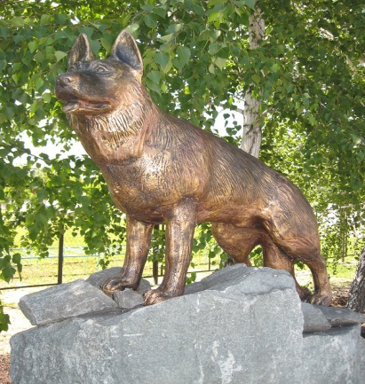
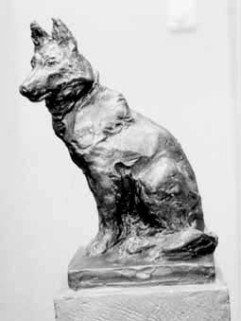
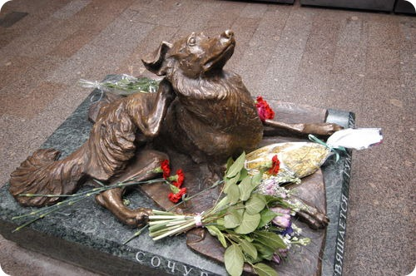
Памятники собакам.
В старину в Ирландии говорили: « Дом без ребёнка, собаки или кошки- дом без радости».
Тысячи лет собака заслуженно пользуется славой лучшего друга и помощника человека. За заслуги и верность человеку собакам поставлены памятники в самых различных странах мира.

Slide 2
История обычная. Россия, дорога, авария. Все погибли. Все люди погибли, а пёс выжил. И не бросил хозяина. Точнее то место, где видел его в последний раз. 7 лет , в жару и в холод, он охранял последнее место своего хозяина и ждал его.
В 2003 году в Тольятти на обочине дороги застыл уже не живой, а бронзовый пёс. Скульптура высотой полтора метра установлена на гранитном постаменте так, что у проезжающих создаётся впечатление, что собака поворачивает голову вслед за автомобилями. На монументе надпись из одного слова «ПРЕДАННОСТИ».

Slide 3
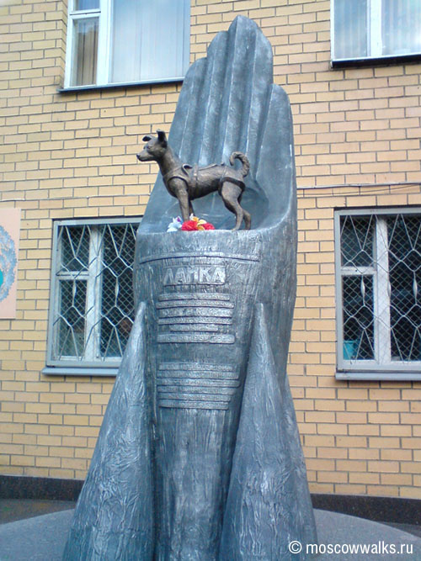
Памятник собаке Лайке.
Вот такой памятник установлен в Москве перед зданием Института военной медицины. Здесь в 1957 году готовили Лайку к полёту в космос, зная, что она не вернётся на землю. Только так учёные могли понять как невесомость и перегрузки влияют на организм человека.

Slide 4
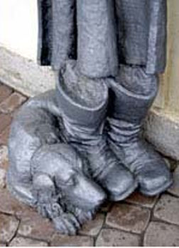
Памятник собаке – героине рассказа Тургенева «Муму». И.С.Тургенева И.С.Тургене И.С.Тургенева
В Санкт-Петербурге есть необычный памятник. Увековечены сапоги Герасима и печальная чугунная Муму у ног хозяина. Памятник находится на площади Тургенева.

Slide 5
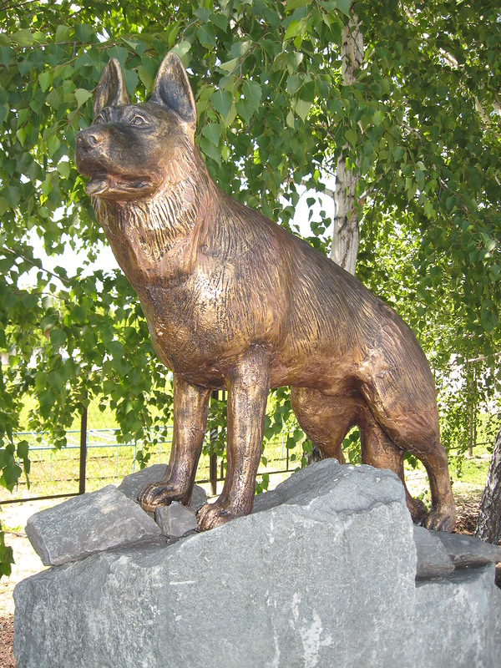
Вожаку ездовых собак.
В центральном парке Нью-
Йорка в 1925 году поставлен памятник псу Болто, который вёл упряжку из 13 собак и доставил спасительное лекарство во время эпидемии дифтерии.

Slide 6
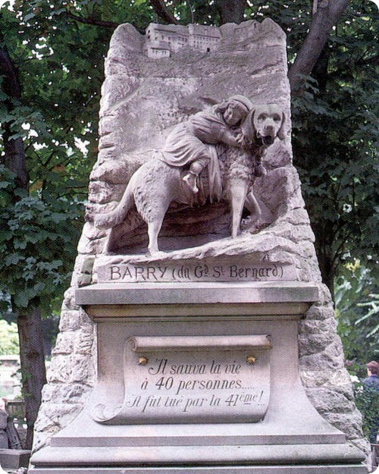
Памятник сенбернару Барри. Поставлен в Париже в 1899 году. На постаменте - большая собака- сенбернар, а на её спине, крепко держась за шею, сидит маленькая девочка.
Сенбернары столетиями
использовались для розыска
и спасения людей в снежных заносах Альп. Барри спас 40 человек. Пёс погиб, спасая людей.

Slide 7
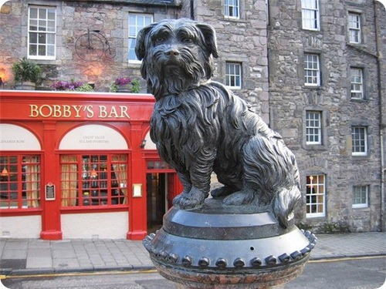
Самой преданной собаке Бобби. Памятник установлен в 1872 году.
В Шотландии в Эдинбурге у входа на кладбище Грейфрайерз поставлен памятник скайтерьеру.
В течении 14 лет он не покидал могилы своего хозяина и друга старого пастуха Джона Грея.

Slide 8
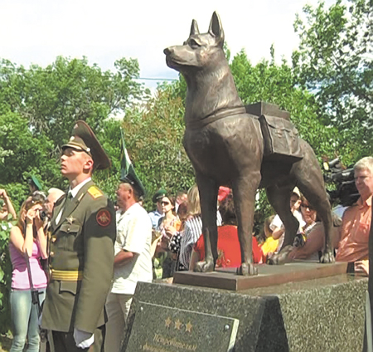
Памятник погибшим собакам в Чечне. Памятник собаке по кличке Мальчик.

Slide 9
Памятник, посвященный отношению к бездомным собакам: «Сочувствие».
Находится в вестибюле станции метро «Менделеевская»

Slide 10
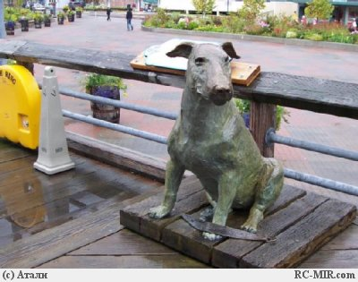
Памятник бультерьеру
Петси Энн попала в этот городок щенком, она была глухой от рождения, но каким-то образом чувствовала гудки судов в порту и проводила всё своё время на причале. Неизвестно, был ли у неё владелец, и почему она так любила корабли. Собака прожила в Джуно 13 лет.

Slide 11
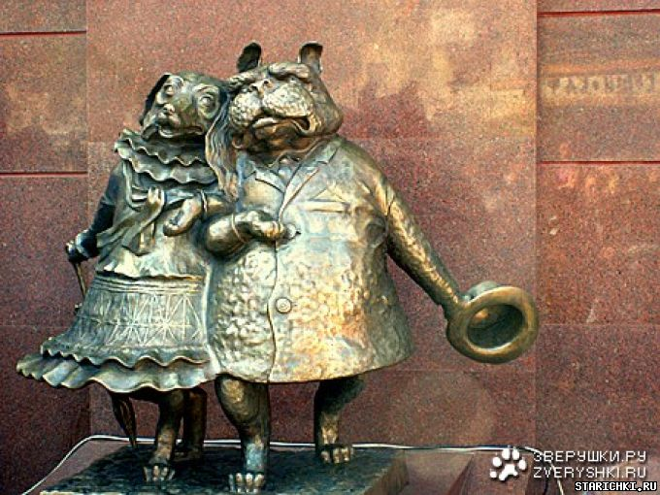
Памятник влюблённым собакам.
23 октября 2007года в Краснодаре открыт памятник влюбленным собакам. Уникальность памятника в том, что он исполняет желание. Чтобы желание исполнилось, надо потереть собакам лапки.

Slide 12
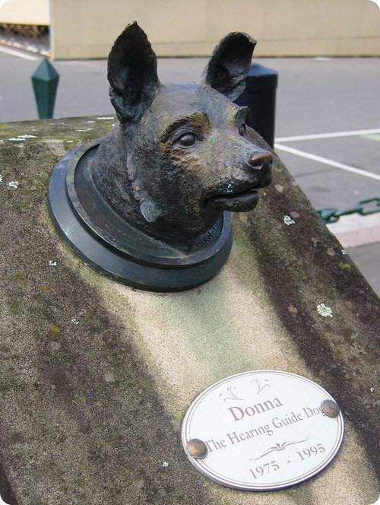
Памятник в Сиднее собаке Донне. Она занесена в книгу Гиннесса, как самая долго живущая собака- поводырь.

Slide 13
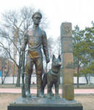
Памятник погибшим на войне собакам.
В селе Легедзино под Уманью поставлен памятник погибшим на войне собакам.

Slide 14
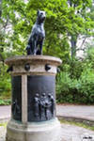
Помощникам учёных. Открыт в 1935 году в Ленинграде. Скульптор И. Беспалов.
Собака издавна служит науке. Физиолог И.П.Павлов проводил опыты и исследования на собаках, которые имеют всемирное научное значение для биологии, медицины и ветеринарии.

Slide 15
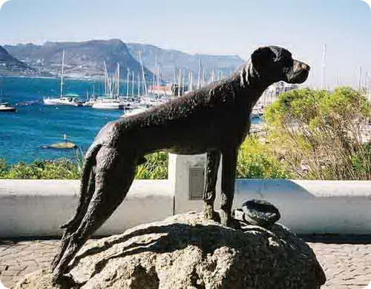
Собака- поводырь
Эти собаки, разных пород, после специальной тренировки помогут слепому спуститься по лестнице, перейти улицу.

Slide 16
Советуем прочитать.
*Г.Троепольский «Белый Бим Чёрное Ухо»
*А.П.Чехов «Каштанка»
*А.Куприн «Барбос и Жулька», «Белый пудель»
*Л.Андреев «Кусака»
*Ю.Казаков «Арктур – гончий пёс»
*И.С.Тургенев «Муму»
*Н.Носов «Дружок»
*В.Дуров «Наша Жучка»
*А.Усачёв «Умная собачка Соня»
*А.В.Костюнин « Нытик»,«Орфей и
*М.Пришвин «Охотничьи собаки»
*Н.Гарин – Михайловский «Тёма и Жучка»

